Slide 1
企业级数据库性能调优 Unit 3 The DB2 Environment

Slide 2
Unit objectives
Specify the key features of an instance
Create and drop an instance
Use db2start and db2stop
Distinguish between types of configuration
Describe and modify the Database Manager Configuration

Slide 3
What is instance
一个DB2节点上可以创建多个instance；
一个实例Instance中可以创建多个DB；
在Oracle中，一个节点上可以创建多个instance，但是一个instance中只能创建一个数据库。
同一个实例内的多个数据库可以进行联邦。
每个实例有一个CFG（配置文件）
每个数据库，都有Catalog，CFG和Log
Notes:
CFG：配置文件
Catalog：系统编目表，相当于Oracle中的数据字典；
Log：日志，用于对数据库恢复所需要的日志。

Slide 4
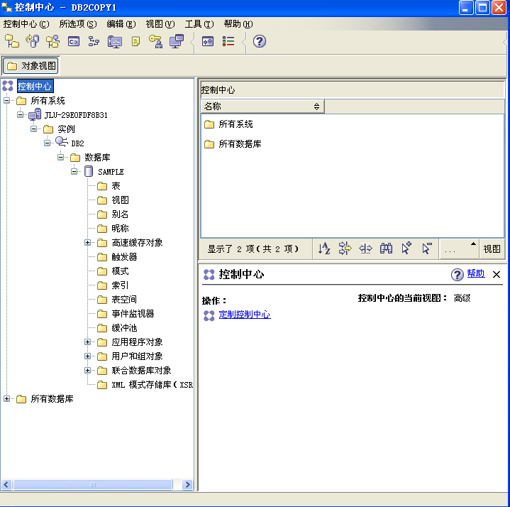
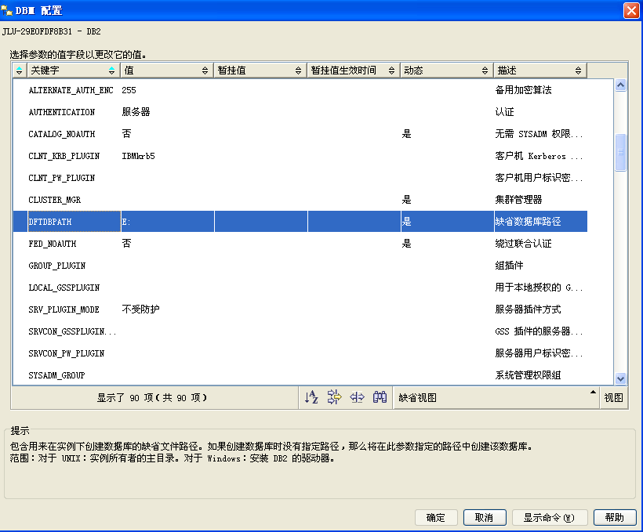
CFG of an instance
实例 → 右键→配置参数

Slide 5
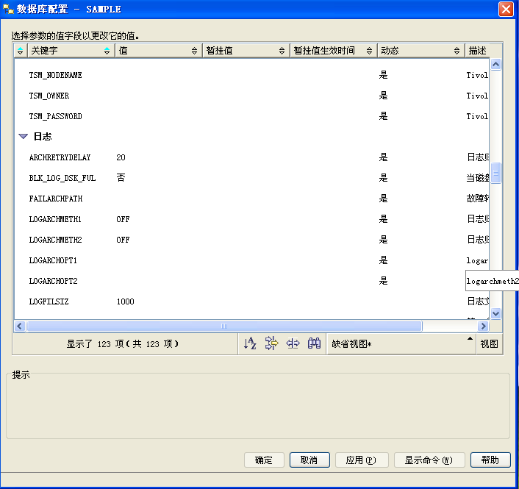
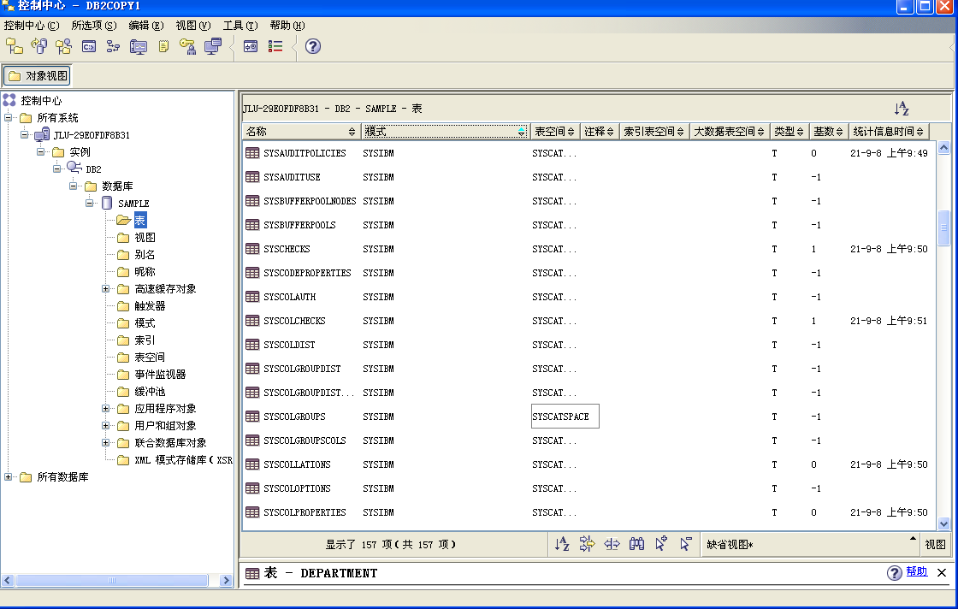
CFG, Catalog and Log of a DB
数据库 → 右键→配置参数
Catalog（sys开头的表或者视图）

Slide 6
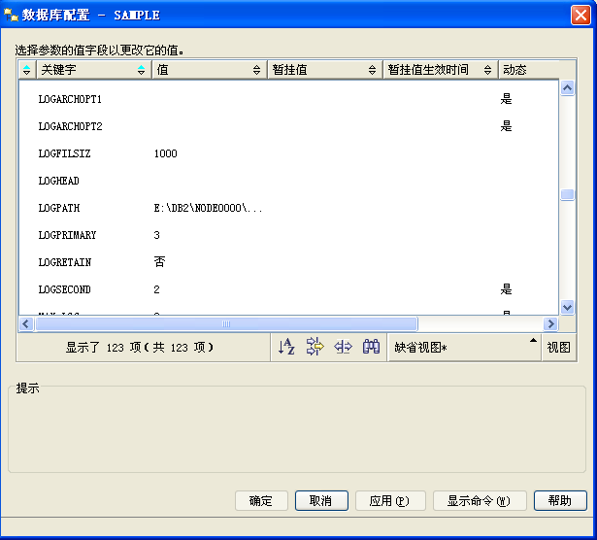
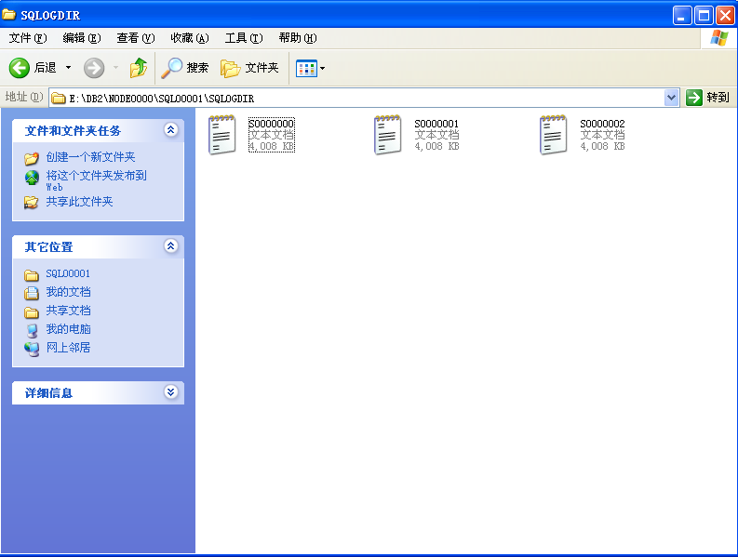
CFG, Catalog and Log of a DB
数据库 → 右键→配置参数

Slide 7
The Database Manager instance

Slide 8
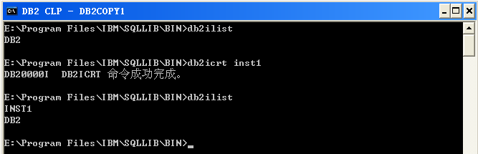
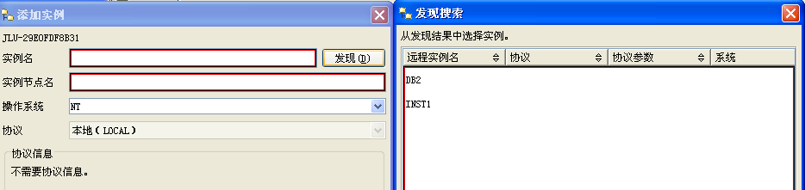
Create an instance
用户的身份 -- 系统管理员和DBA；
创建实例后，物理上会生成一个SQLLIB的子目录；
实例不能通过控制中心创建，只能用命令行创建后，在控制中心中“添加”；
在“添加”时，给出实例节点名字。

Slide 9
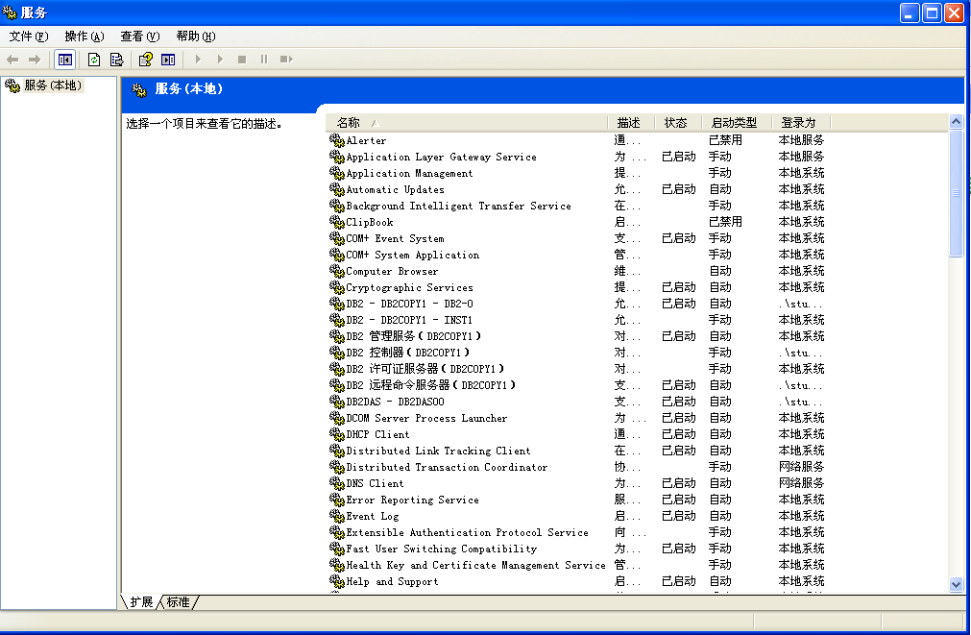
Starting and stopping an instance
实例的状态—“启动”和“停止”
实例启动后，向操作系统申请内存和磁盘空间，得到的内存和磁盘空间由DBA来管理。

Slide 10
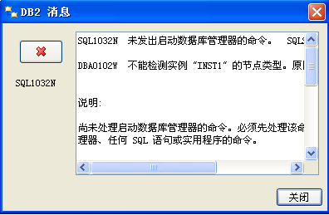
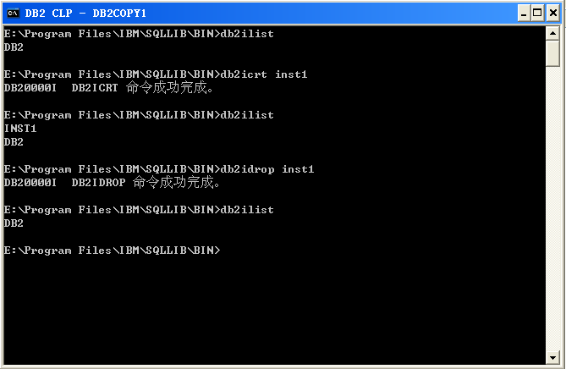
Drop an instance
在实例上点击右键，“除去”

Slide 11
To do list
Read the related content in the document – Instructor Manual

